Slide 1
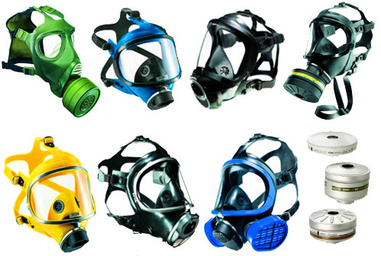
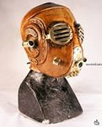
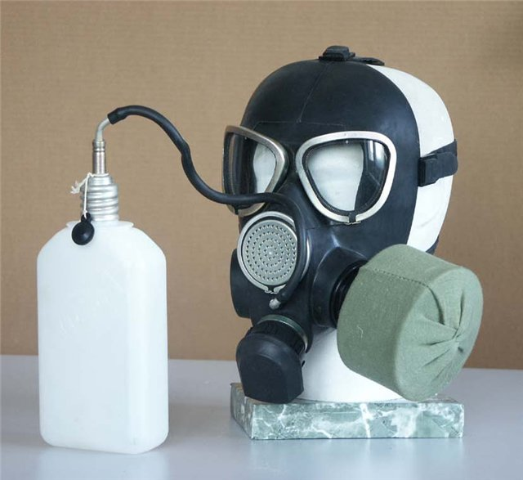
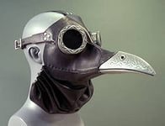
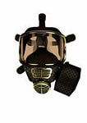
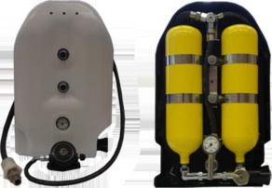
Види та характеристики протигазів
Виконав:
учень 6.г класу
Бендас Юрій

Slide 2
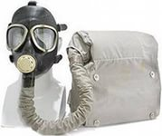
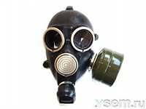
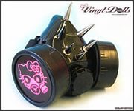
Протигаз
Протигаз - це прилад для захисту обличчя, очей та органів дихання людини від радіоактивних і отруйних речовин, шкідливих домішок, бактеріальних засобів, які находяться в повітрі у вигляді аерозолів, газів або пари.

Slide 3
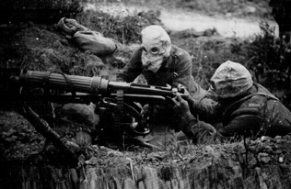
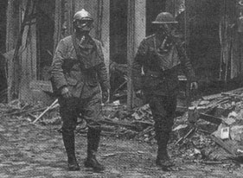
Поява протигазів
Протигази з'явилися під час першої світової війни як засіб захисту людей від смертельної дії отруйних речовин. Вперше отруйні речовини (далі по тексту - ОР) були застосовані німецькою армією проти англо-французьких військ під бельгійським містечком Іпр 22 квітня 1915 року. Як отруйну речовину було використано хлор. Хлор у газоподібному стані був випущений з балонів, і вітер поніс жовту хмару отрути у бік ворожого війська. За мить 5 000 вояків загинуло на місці, а ще 15 000 вояків постраждало через отруєння різної тяжкості. 31 травня 1915 року під Болімовим поблизу Варшави німецькі війська випустили в бік російських військ 265 тонн хлору. Внаслідок його застосування російські війська зазнали дуже високих втрат.

Slide 4
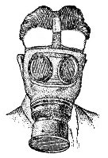
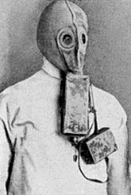
Миколай Зелінський
Видатний російський хімік Миколай Зєлінскій вирішив винайти універсальний поглинач, який діяв би по принципу сорбції всіх ОР в незалежності від їх хімічної природи. В якості такого поглинача він вирішив використовувати деревне вугілля. Вчений винайшов спосіб здійснювати активацію, тобто багатократне підвищення природніх поглинальних абсорбуючих здатностей деревного вугілля. Інженер заводу "Треугольник" Е.Л. Куммант виготовив гумову маску, до якої приєднувалася коробка з активованим вугіллям. Протигаз Зєлінского-Кумманта являв собою гумову маску з двома скельцями для очей. До нижньої частини маски приєднувалася масивна прямокутна коробка, наповнена активованим вугіллям.

Slide 5
Протигази за принципом захисту можна поділити на:
Фільтруючі протигази, які очищають вдихуване повітря
Ізолюючі протигази, які ізолюють органи дихання від зовнішнього середовища
Фільтруючі протигази характеризуються таким показником, як захисна потужність.Захисна потужність вимірюється коефіцієнтом проскоку, який дорівнює відношенню концентрації СДОР після фільтрації до концентрації їх перед фільтрацією (у відсотках).
Допустимий коефіцієнт проскоку аерозолів – не більш 0,01%.
Ізолюючі протигази застосовуються при наявності у повітрі отруйних речовин, які не затримують фільтруючі протигази, при наявності кисню в атмосфері менше ніж 16 об. %. Процес дихання відбувається незалежно від оточуючого середовища за рахунок запасу кисню і поглинання виділеного вуглекислого газу.

Slide 6
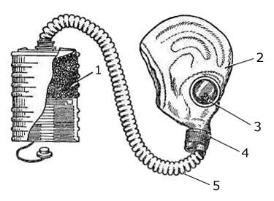
Загальновійськовий протигаз:
1- фільтрувально-поглинаюча коробка; 2- лицьова частина (шолом-маска); 3- окулярний вузол; 4- клапанна коробка; 5- сполучна трубка.

Slide 7
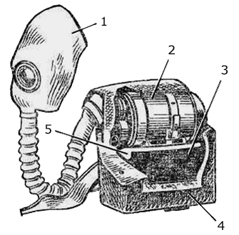
Ізолюючий протигаз ИП-4:
1 - лицьова частина; 2- регенеративний патрон; 3- дихальний мішок; 4- сумка; 5- каркас.

Slide 8
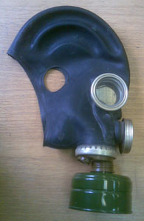
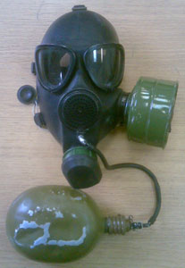
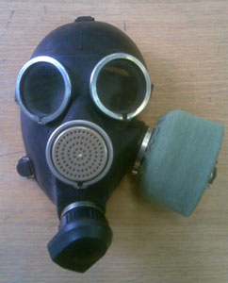
Зразки сучасних протигазів, які використовуються на теренах СНД зліва-праворуч: ГП-5; ГП-7, ГП-7В.

Slide 9
Дякую за увагу!

